Slide 1


SEGURANÇA NO USO DA
ENERGIA ELÉTRICA

Slide 2
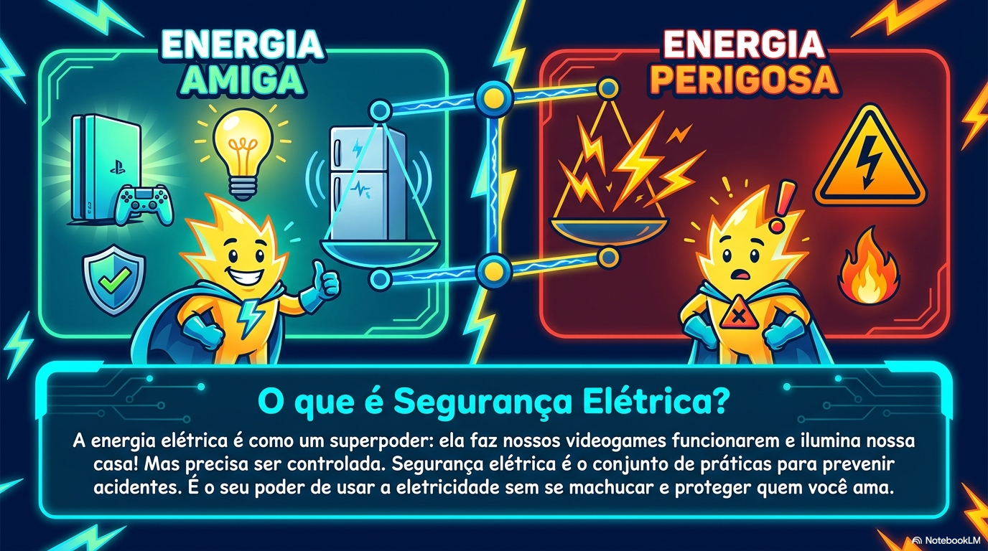
SEGURANÇA NO USO DA
ENERGIA ELÉTRICA

Slide 3
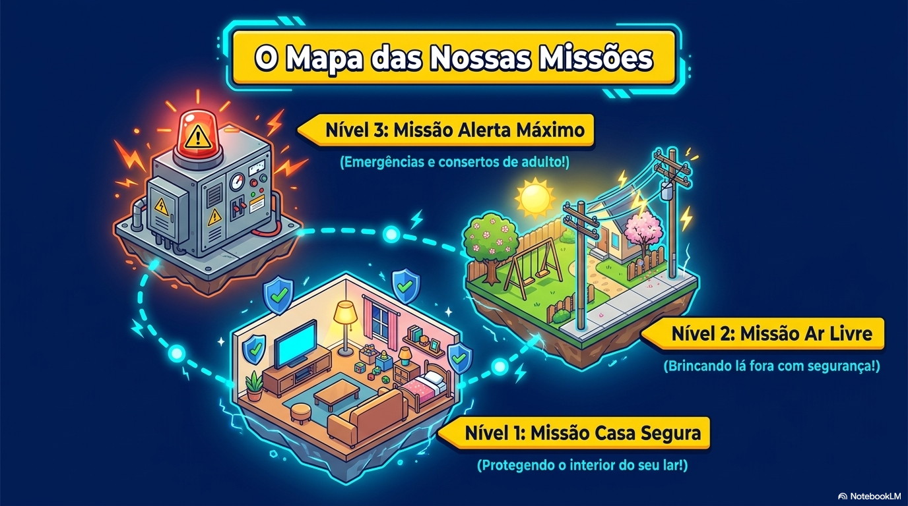
SEGURANÇA NO USO DA
ENERGIA ELÉTRICA

Slide 4
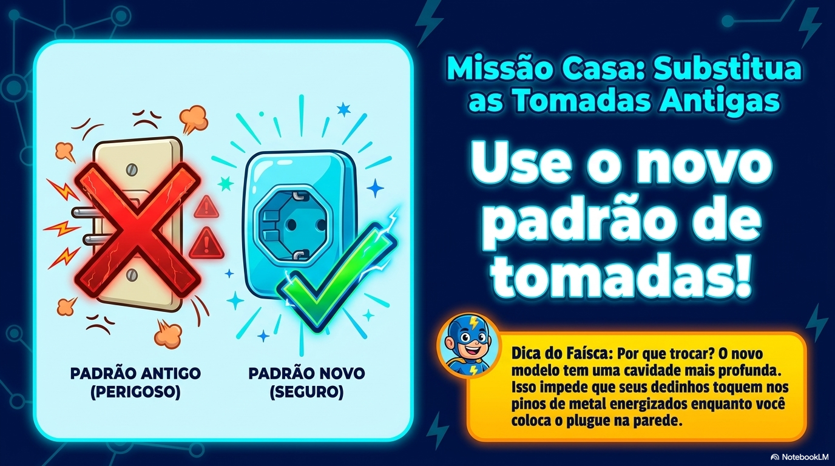
SEGURANÇA NO USO DA
ENERGIA ELÉTRICA

Slide 5
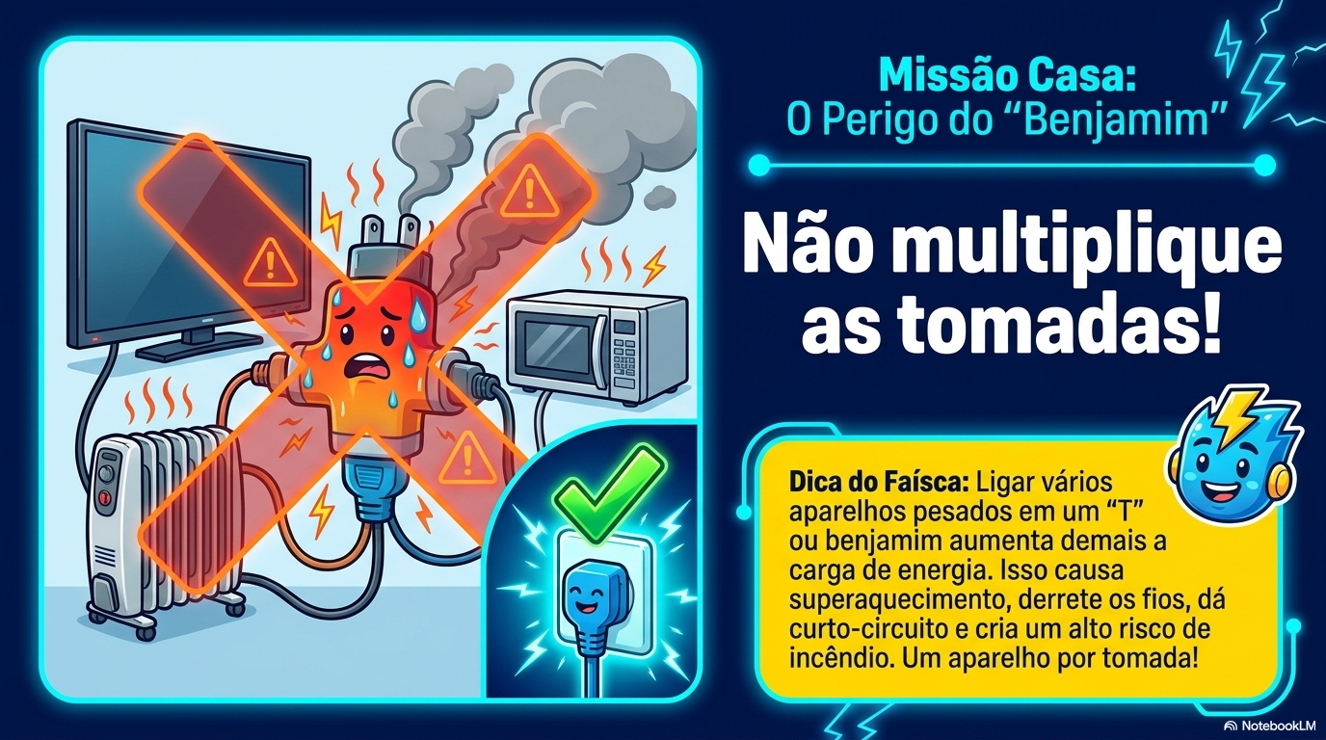
SEGURANÇA NO USO DA
ENERGIA ELÉTRICA

Slide 6
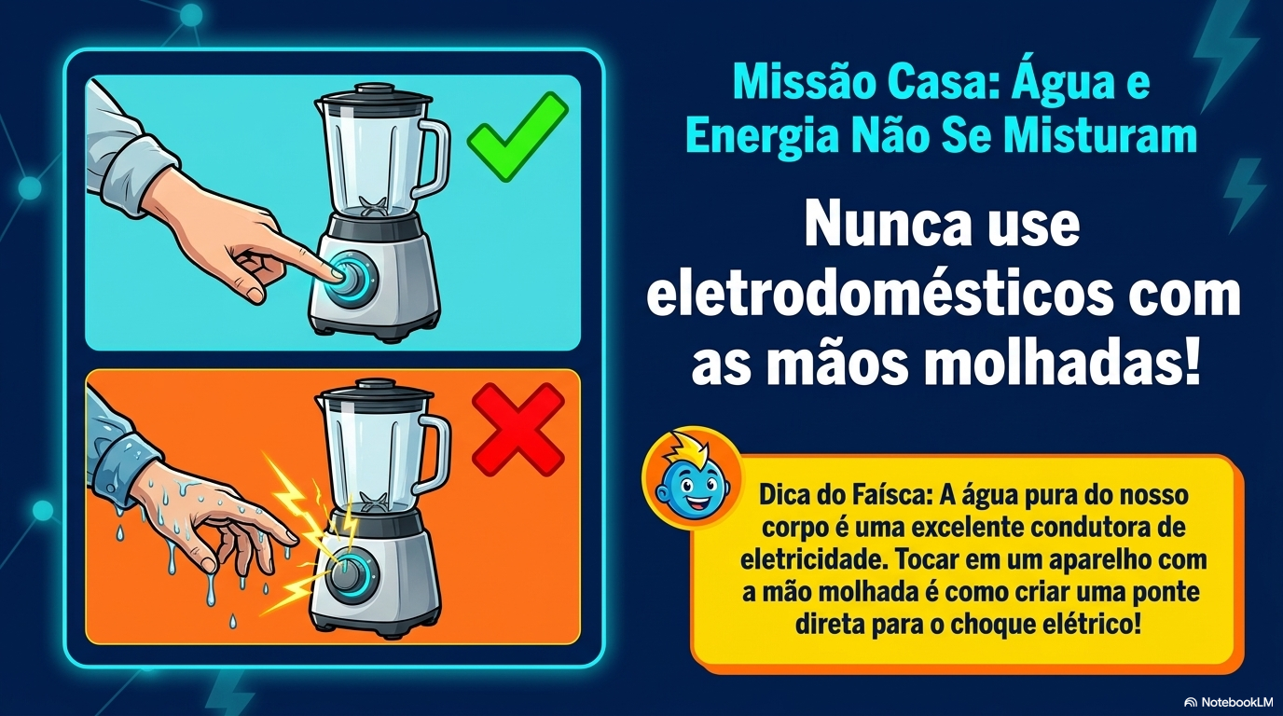
SEGURANÇA NO USO DA
ENERGIA ELÉTRICA

Slide 7
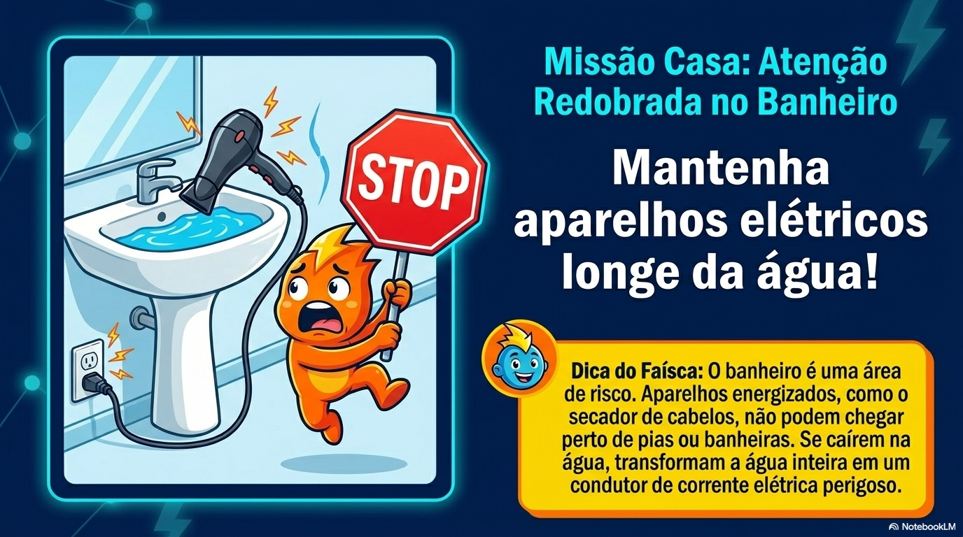
SEGURANÇA NO USO DA
ENERGIA ELÉTRICA

Slide 8
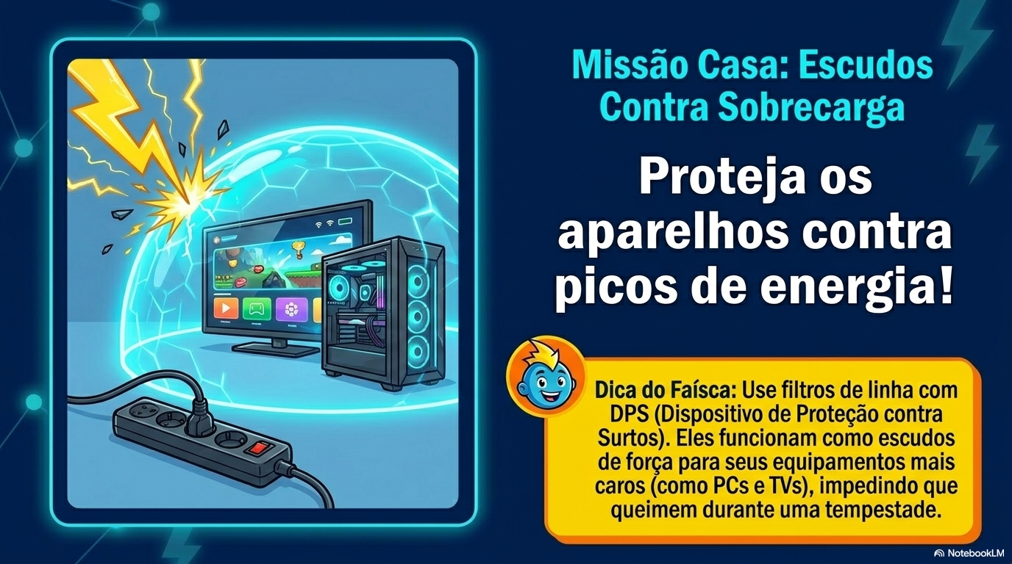
SEGURANÇA NO USO DA
ENERGIA ELÉTRICA

Slide 9
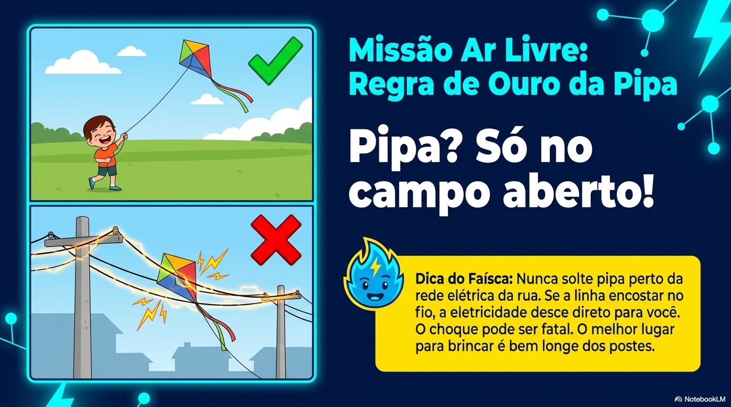
SEGURANÇA NO USO DA
ENERGIA ELÉTRICA

Slide 10
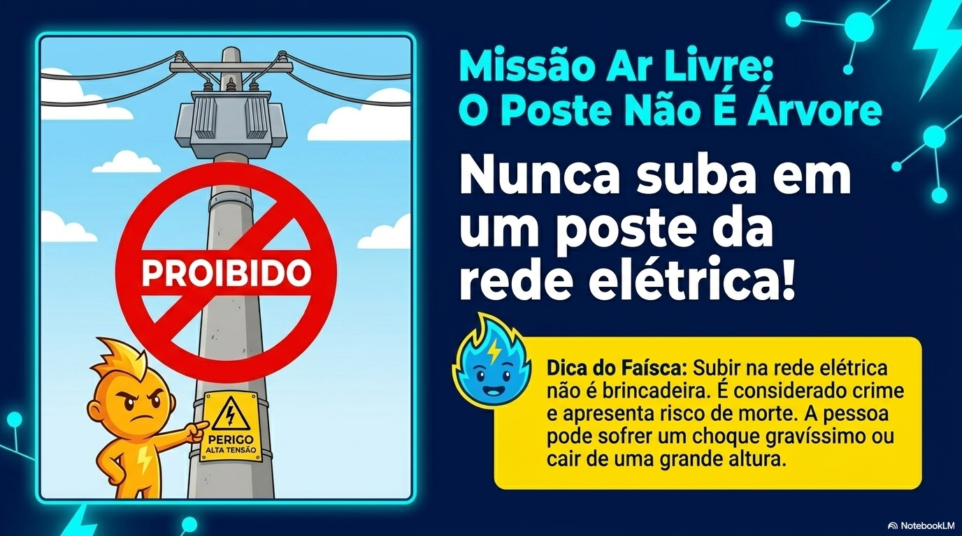
SEGURANÇA NO USO DA
ENERGIA ELÉTRICA

Slide 11
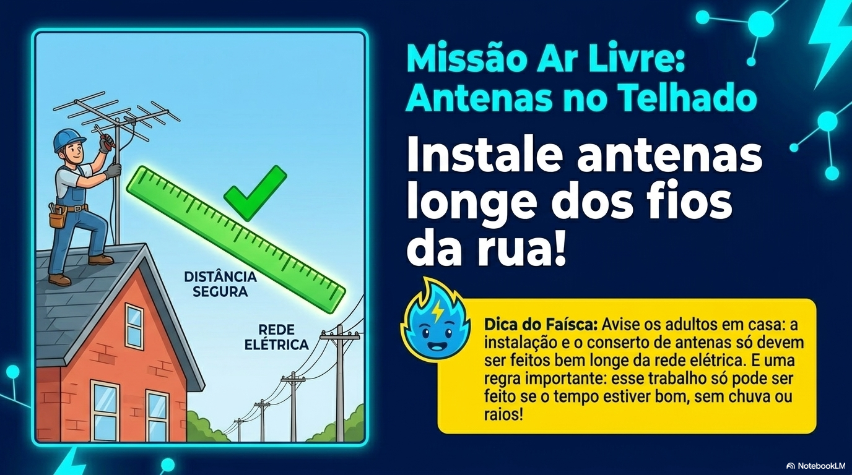
SEGURANÇA NO USO DA
ENERGIA ELÉTRICA

Slide 12
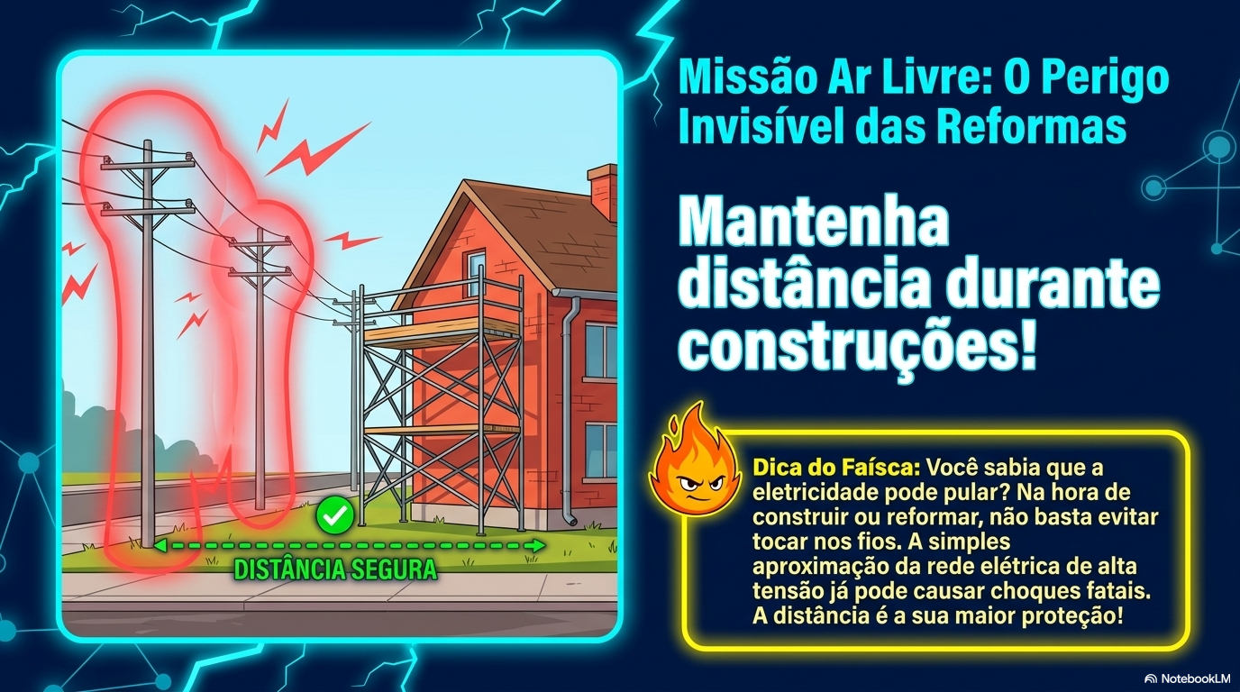
SEGURANÇA NO USO DA
ENERGIA ELÉTRICA

Slide 13

SEGURANÇA NO USO DA
ENERGIA ELÉTRICA

Slide 14
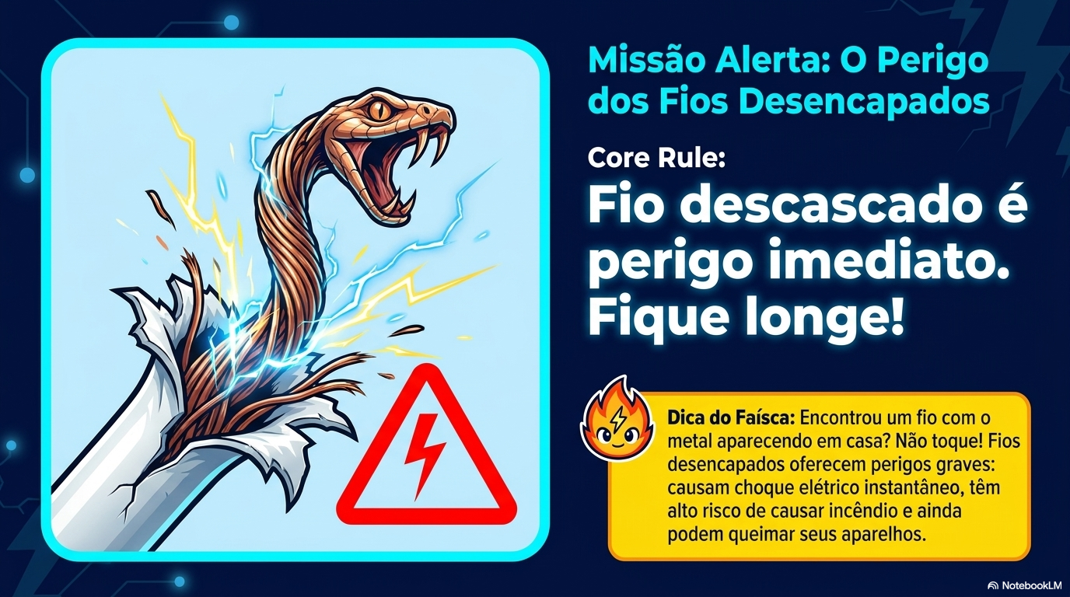
SEGURANÇA NO USO DA
ENERGIA ELÉTRICA

Slide 15
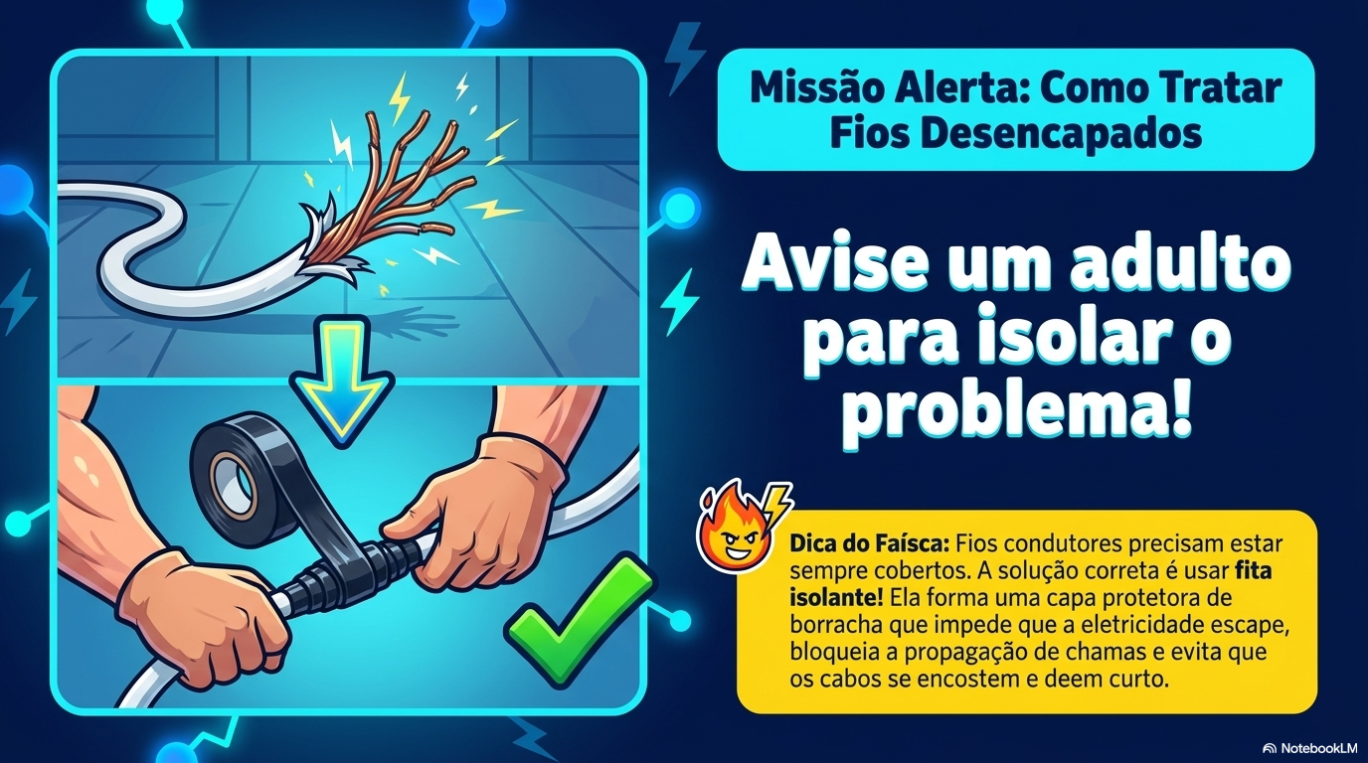
SEGURANÇA NO USO DA
ENERGIA ELÉTRICA

Slide 16
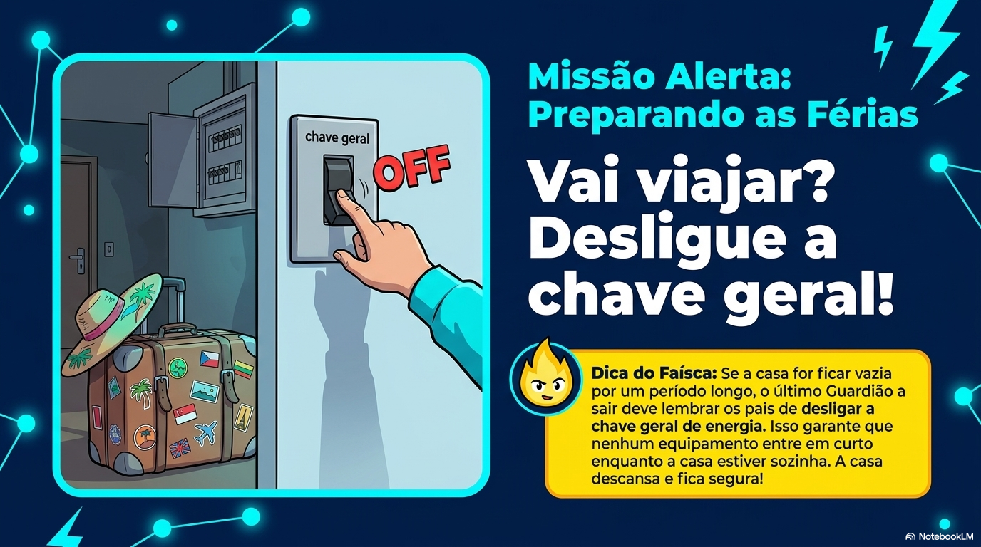
SEGURANÇA NO USO DA
ENERGIA ELÉTRICA

Slide 17
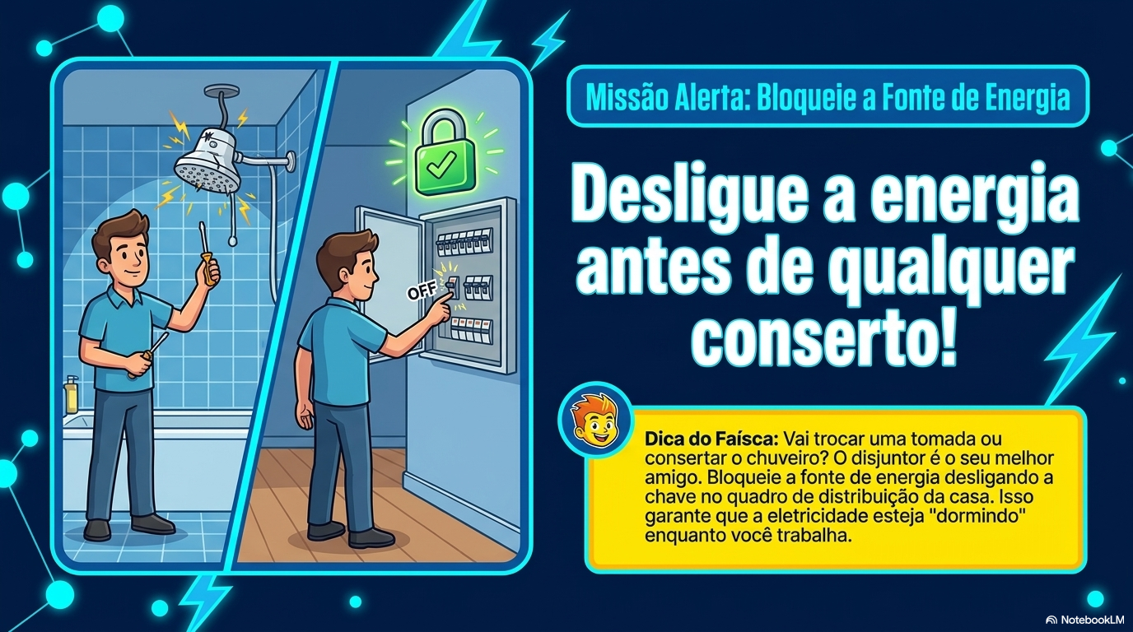
SEGURANÇA NO USO DA
ENERGIA ELÉTRICA

Slide 18
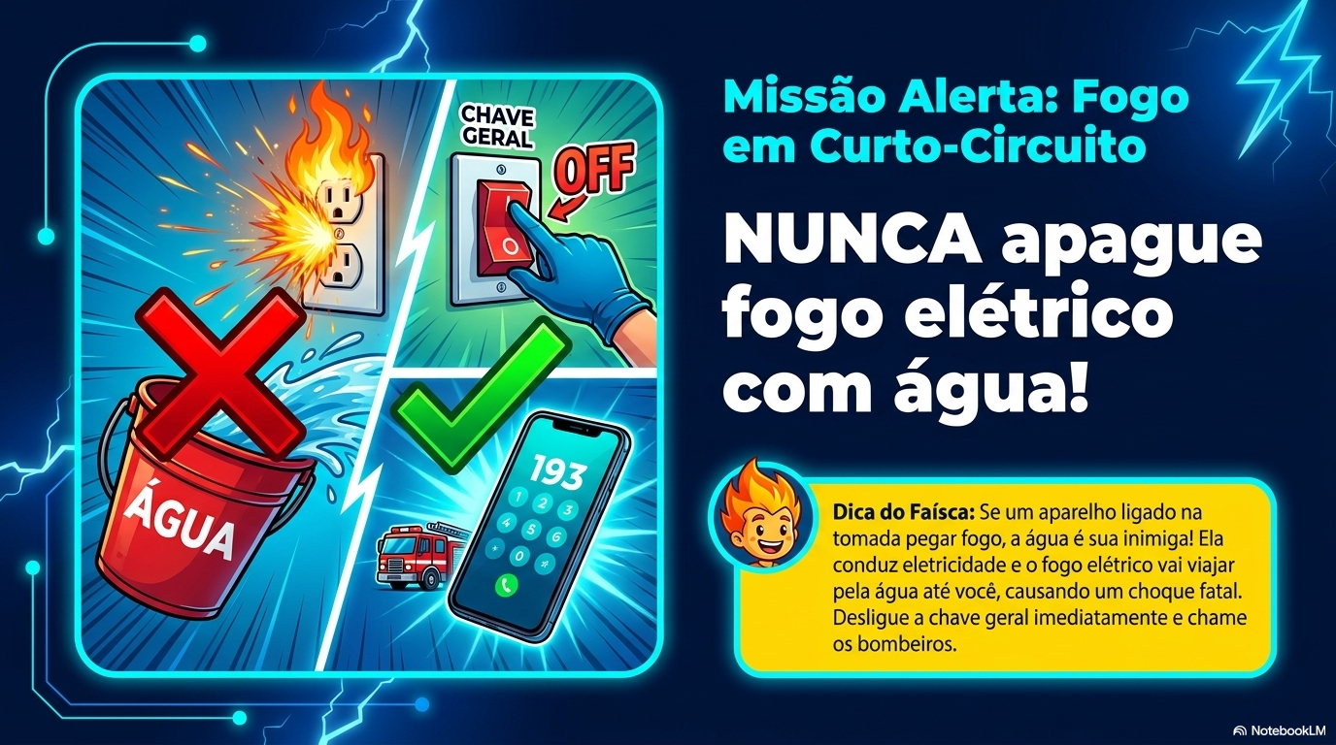
SEGURANÇA NO USO DA
ENERGIA ELÉTRICA

Slide 19
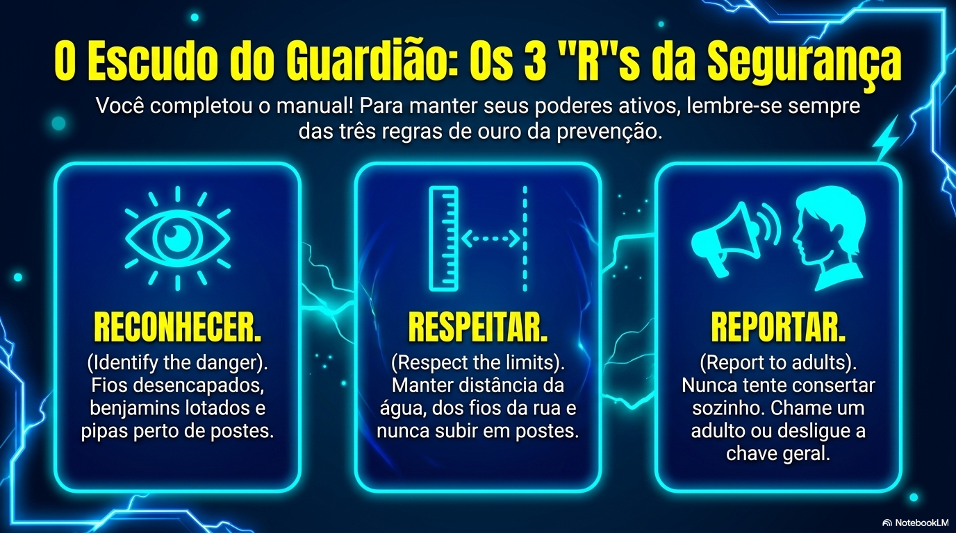
SEGURANÇA NO USO DA
ENERGIA ELÉTRICA

Slide 20

SEGURANÇA NO USO DA
ENERGIA ELÉTRICA

